Slide 1
Chủ đề 10:
Secured Socket Layer
Trường Đại học Khoa học Tự nhiên, ĐHQG-HCM
Khoa Công Nghệ Thông Tin
PGS.TS. Trần Minh Triết
TS. Trương Toàn Thịnh

Slide 2
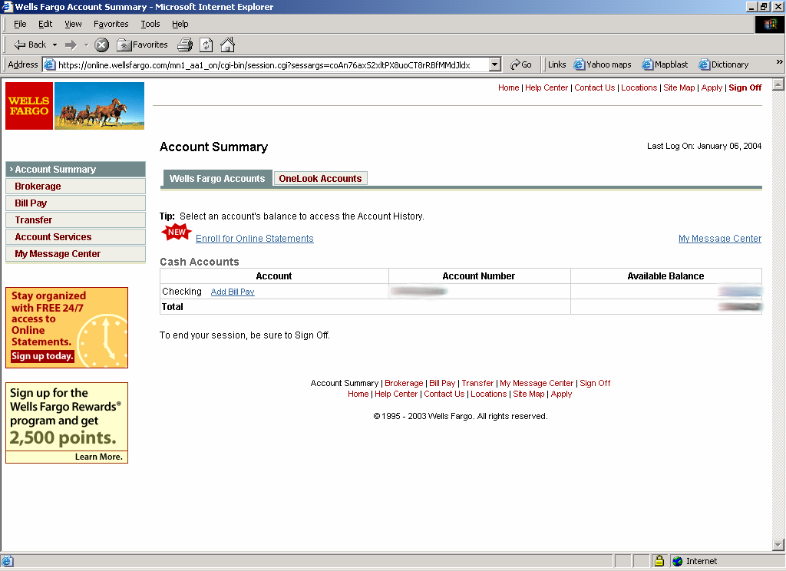
SSL / TLS trong đời sống hằng ngày?

Slide 3
Sự phát triển của giao thức
SSL 1.0
  Nghiên cứu nội bộ trong Netscape (~đầu 1994?)
  “Lost in the mists of time”
  Tác giả chính là Taher Elgamal
SSL 2.0
  Netscape công bố vào tháng 11 năm 1994
  Còn tồn tại 1 số vấn đề
  Hết hạn vào 2011 (RFC 6176)
SSL 3.0
  Xuất bản trong RFC 6101
  Do Netscape và Paul Kocher thiết kế (11/1996)
  Hết hạn vào tháng 6/2015 (RFC 7568)
https://datatracker.ietf.org/doc/html/rfc6101

Slide 4
Sự phát triển của giao thức
TLS 1.0 và TLS 1.1
  Chuẩn Internet dựa trên SSL 3.0 (01/1999)
  Không tương thích hoạt động với SSL 3.0
  Hết hạn vào ~ 3/2020
  TLS 1.1 cập nhật từ TLS 1.0
  TLS 1.0 xuất bản trong RFC 2246 và TLS 1.1 trong RFC 4346
TLS 1.2
  Cập nhật từ TLS 1.1
  Hiện đang được dùng
  Xuất bản trong RFC 5246
TLS 1.3
  Cập nhật từ TLS 1.2
  Được một số thư viện, trình duyệt và phần mềm sử dụng
  Xuất bản trong RFC 8446
https://datatracker.ietf.org/doc/html/rfc5246

Slide 5
Một số hạn chế trong SSL 2.0
Độ dài khóa quá ngắn
  Trong các chế độ đã được làm yếu trước khi đưa ra bên ngoài sử dụng, SSL 2.0 đã thu hẹp độ dài khóa để authentication xuống còn 40 bit.
Tạo MAC yếu
Có thể bị tấn công tính toàn vẹn thông tin
  SSL 2.0 thêm các byte (padding) vào MAC trong các chế độ mã hóa theo khối, nhưng không kiểm soát để xác nhận độ dài padding. Điều này tạo điều kiện để người tấn công có thể xóa 1 số byte ở cuối thông điệp.
Ciphersuite rollback attack
  Người tấn công có thể sửa thông điệp ClientHello để “lừa”Server chon dùng phiên bản cũ hay giải thuật yếu

Slide 6
Cơ bản về TLS (TLS Handshake Protocol)
TLS gồm hai giao thức:
  Giao thức Handshake: sử dụng mã hóa bất đối xứng để thiết lập khóa bí mật dùng chung (shared secret key) giữa client và server
    Gồm Client và Server
    Thương lượng về version của giao thức và tập các giải thuật mật mã được chọn sử dụng
      Tính tương thích và phối hợp hoạt động giữa các cài đặt khác nhau của giao thức tổng quát
    Authenticate client và server (không bắt buộc)
      Dùng chứng nhận điện tử để biết public key của đối tác và xác nhận định danh của nhau
    Sử dụng public key để thiết lập thông tin bí mật chung
  Giao thức Record: sử dụng khóa bí mật đã được thiết lập trong giao thức handshake để bảo vệ truyền thông giữa client và server

Slide 7



Cấu trúc giao thức Handshake (tổng quát)
Client
ClientHello
Server
1
ServerHello,
[Certificate],
[ServerKeyExchange],
[CertificateRequest],
ServerHelloDone
2
3
3
4
5
6
[Certificate],
ClientKeyExchange,
[CertificateVerify]
Finished
7
8
Chuyển sang sử dụng thuật toán mã hóa đã thương lượng
9
Chuyển sang sử dụng thuật toán mã hóa đã thương lượng
Finished
10

Slide 8

ClientHello
Client
Server
1
ClientHello
Client thông báo (dữ liệu KHÔNG mã hóa):
Version của Protocol đang dùng
Các thuật toán mã hóa được hỗ trợ

Slide 9
ClientHello
4 bytes timestamp, 28 bytes giá trị ngẫu nhiên
session_id:
  Khác 0 cho kết nối mới của session đã có
  Bằng 0 cho kết nối mới của session mới
client_version: giá trị version lớn nhất
cipher_suites: danh sách có thứ tự các giải thuật client hỗ trợ
compression_methods: danh sách có thứ tự các giải thuật nén mà client hỗ trợ
Version cao nhất của protocol được client hỗ trợ
struct {
TimeStamp timestamp;
ProtocolVersion client_version;
Random random;
SessionID session_id;
CipherSuite cipher_suites;
CompressionMethod compression_methods;
} ClientHello
Session id (nếu client muốn resume một session cũ)
Các thuật toán mật mã được client hỗ trợ (ví dụ RSA hay Diffie-Hellman)

Slide 10
ServerHello
Client
Server
1
C, Version_{c}, suite_{c}, N_{c}
ServerHello
2
Server trả lời (dữ liệu KHÔNG mã hóa):
Version cao nhất được server và client hỗ trợ
Tập hợp các giải thuật mật mã mạnh nhất được client hỗ trợ

Slide 11
ServerHello
Cấu trúc gồm
  32 bytes giá trị ngẫu nhiên
  session_id: giá trị mới hay giá trị cũ dùng lại
  version: min{version_{client hỗ trợ}, version_{tối đa server hỗ trợ}}
  cipher_suite list: danh sách các giải thuật được chọn (chỉ chọn 1 giải thuật trong mỗi loại)
  compression list: chọn lựa duy nhất từ các giải thuật nén client hỗ trợ
  Phương pháp trao đổi khóa
    RSA: cần chứng nhận public key của người nhận
    Fixed DH: cả 2 phía đều phải có chứng nhận public-key
    Ephemeral DH: cả 2 phía đều cần khóa để ký và chứng nhận public-key
    Anonymous DH: không xác thực khóa DH, có thể bị tấn công man-in-the-middle
    Fortezza: rất ít sử dụng

Slide 12
ServerHello
CipherAlgorithm (thuật toán mã hóa)
  RC4, RC2, DES, 3DES, DES40, IDEA, Fortezza
MACAlgorithm (thuật toán ký)
  MD5 hay SHA-1
CipherType (phương pháp mã hóa)
  stream hay block
IsExportable: true hay false
HashSize (kích thước mã băm)
  0, 16 hay 20 byte
Key Material: dùng để phát sinh khóa ghi
IV Size: kích thước của IV trong CBC

Slide 13
ServerKeyExchange
Client
Server
1
C, Version_{c}, suite_{c}, N_{c}
Version_{s}, suite_{s}, N_{s},
2
ServerKeyExchange
3
Server gởi certificate của public-key của mình (RSA hay Diffie-Hellman, tùy vào tập hợp các giải thuật đã chọn)

Slide 14
ServerKeyExchange
Không cần dùng với RSA và Fixed DH
Cần dùng với Anonymous DH, Ephemeral DH
Cần dùng với RSA nếu server chỉ có khóa để ký. Khi đó, server gửi public key (RSA) tạm thời cho client
Thông điệp ServerKeyExchange:
  Được server ký
  Chữ ký trên giá trị hash của:
    ClientHello.random, ServerHello.random
    Tham số của Server Key Exchange

Slide 15
ClientKeyExchange
Client
Server
1
C, Version_{c}, suite_{c}, N_{c}
Version_{s}, suite_{s}, N_{s},
2
sig_{ca}(S,K_{s}),
3
“ServerHelloDone”
4

Slide 16
ClientKeyExchange
Client
Server
1
C, Version_{c}, suite_{c}, N_{c}
Version_{s}, suite_{s}, N_{s},
2
sig_{ca}(S,K_{s}),
3
“ServerHelloDone”
4
5
ClientKeyExchange
Client phát sinh khóa bí mật (đã mã hóa bằng public key của server) và gửi cho server

Slide 17
ClientKeyExchange
Cấu trúc
struct {
select (KeyExchangeAlgorithm) {
case rsa: EncryptedPreMasterSecret;
case diffie_hellman: ClientDiffieHellmanPublic;
} exchange_keys
} ClientKeyExchange
struct {
ProtocolVersion client_version;
opaque random[46];
} PreMasterSecret
Thuật toán trao đổi khóa RSA hoặc Diffie-Hellman
Phiên bản giao thức phía client

Slide 18
“Core” SSL
Client
Server
1
C, Version_{c}, suite_{c}, N_{c}
Version_{s}, suite_{s}, N_{s},
2
sig_{ca}(S,K_{s}),
3
“ServerHelloDone”
4
5
{Secret_{c}}_{Ks}
Nếu giao thức chính xác, từ lúc này, C và S cùng chia sẻ khóa bí mật chung
Chuyển sang dùng khóa
suy ra từ secret_{c}
Chuyển sang dùng khóa
suy ra từ secret_{c}

Slide 19
Trạng thái của Client và Server
Trạng thái Client
Trạng thái Server
ClientHello
M_SLEEP
M_CLIENT_HELLO
ServerHello
M_SERVER_HELLO
M_SEND_KEY
ServerKeyExchange
M_SERVER_KEY
M_CLIENT_KEY
M_SEND_KEY
M_DONE
ClientKeyExchange

Slide 20
Phần chính của SSL 3.0
Client
Server
1
C, Version_{c} = 3.0, suite_{c}, N_{c}
Version_{s} = 3.0, suite_{s}, N_{s},
2
sig_{ca}(S,K_{s}),
3
“ServerHelloDone”
4
5
{Secret_{c}}_{Ks}
Nếu giao thức chính xác, từ lúc này,
C và S cùng chia sẽ khóa bí mật chung
Chuyển sang dùng khóa
suy ra từ secret_{c}
Chuyển sang dùng khóa
suy ra từ secret_{c}

Slide 21
Chọn lựa “nhầm” version cũ!
Client
Server
1
C, Version_{c} = 2.0, suite_{c}, N_{c}
Version_{s} = 2.0, suite_{s}, N_{s},
2
sig_{ca}(S,K_{s}),
3
“ServerHelloDone”
4
5
{Secret_{c}}_{Ks}
Server bị “lừa” và quyết định liên lạc
thiết lập liên lạc giữa S và C bằng version cũ

Slide 22
Điều chỉnh SSL
Client
Server
1
C, Version_{c} = 3.0, suite_{c}, N_{c}
Version_{s} = 3.0, suite_{s}, N_{s},
2
sig_{ca}(S,K_{s}),
3
“ServerHelloDone”
4
5
{Version_{c},Secret_{c}}_{Ks}
Nếu giao thức chính xác, từ lúc này,
C và S cùng chia sẽ khóa bí mật chung
Ngăn cản
tấn công
dùng version cũ
Bổ sung kiểm tra version
trùng với thông tin trong ClientHello
Chuyển sang dùng khóa
suy ra từ secret_{c}
Chuyển sang dùng khóa
suy ra từ secret_{c}

Slide 23
Tóm tắt
A = protocol cơ bản
C = A + certificate của public key
  Authentication cho client và server
E = C + thông điệp Xác nhận (Finished)
  Ngăn cản việc tấn công “lừa” server chọn version cũ hay các giải thuật yếu
F = E + Thông tin ngẫu nhiên (nonse)
  Ngăn cản replay attack

Slide 24
Phát hiện sự bất thường bằng Finished
Sửa đổi
Client
… Suite_{C} …
Server
Sửa đổi
… Suite_{S} …
…
Chuyển sang dùng chung giải thuật
X
X
Finished
Finished
data
data

Slide 25
Ví dụ: Version Rollback Attack
Thông điệp Finish của SSL 2.0 “quên” kèm theo thông tin version
Client
Server
SessionId, Ver_{C}= 2.0, N_{C}, ...
Ver_{S}= 2.0, N_{S}, ...
X
X
Finished
Finished
{ N_{S} } SecretKey
{ N_{C} } SecretKey
data
data

Slide 26
Server Authentication
Cần sử dụng giấy chứng nhận X.509 v3 trong trường hợp dùng RSA, Fixed DH, Ephemeral DH
Client
Server
1
ClientHello
ServerHello
2
Certificate
3
“ServerHelloDone”
4
5
ClientKeyExchange
6
[ChangeCipherSpec]
7
Finished
[ChangeCipherSpec]
8
Finished
9

Slide 27
Server & Client Authentication
1
ClientHello
Client
ServerHello
2
Server
Certificate
3
CertificateRequest
4
“ServerHelloDone”
5
6
Certificate
7
ClientKeyExchange
8
CertificateVerify
9
[ChangeCipherSpec]
10
Finished
[ChangeCipherSpec]
11
Finished
12

